Slide 1

redis使用常见场景
来源网络 （潘克整理）

Slide 2
部门历史使用
1.消息队列（bull,橘色独有中文文档）
2.第一版在线问诊
3.验证码
4.使用的外部项目
5.其他

Slide 3
1.分布式锁-案例场景
某商品库存剩10，用户A想买6个，用户B想买5个。
理想状态下，用户A先买走了6了，库存减少6个还剩4个，此时用户B应该无法购买5个，给出数量不足的提示。
真实情况下，用户A和B同时获取到商品剩10个，A买走6个，在A更新库存之前，B又买走了5个，此时B更新库存，商品还剩5个。

Slide 4
1.分布式锁-条件
1. 性能（获取锁和释放锁）
2. 原子互斥（获取锁原子性，只有1个客户端持有锁）
3. 避免死锁（网络中断或宕机无法释放锁时，锁必须被清除，不然会发生死锁）
4. 可重入（某线程中可以多次获取同一把锁）
5.归属确定（加锁和解锁必须是同一个客户端，客户端自己不能把别人加的锁给解了）

Slide 5
1.分布式锁-setnx、expire（加锁）
Long result = jedis.setnx(lockKey, requestId);
if (result == 1) {
// 若在这里程序突然崩溃，则无法设置过期时间，将发生死锁
jedis.expire(lockKey, expireTime);
}

Slide 6
1.分布式锁-setnx、expire（加锁）
SETNX key value
当缓存里key不存在时，才会去set，否则直接返回false。如果返回true则获取到锁，否则获取锁失败。
EXPIRE key seconds
为了防止死锁，我们再用expire命令对这个key设置一个超时时间来避免。
潜在问题
setnx成功后，线程发生异常中断，expire还没来的及设置，那么就会产生死锁。

Slide 7
1.分布式锁-setnx、getset（加锁）
// 如果当前锁不存在，返回加锁成功
if (jedis.setnx(lockKey, expiresStr) == 1) {return true;}
// 如果锁存在，获取锁的过期时间
String currentValueStr = jedis.get(lockKey);
//判断锁是否过期
if (currentValueStr != null && Long.parseLong(currentValueStr) <System.currentTimeMillis()) {
// 锁已过期，获取上一个锁的过期时间，并设置现在锁的过期时间
String oldValueStr = jedis.getSet(lockKey, expiresStr);
if (oldValueStr != null && oldValueStr.equals(currentValueStr)) {
// 考虑多线程并发，只有一个线程的设置值和当前值相同，它才有权利加锁
return true;
}
}
// 其他情况，一律返回加锁失败
return false;

Slide 8
1.分布式锁-setnx、getset（加锁）
时间同步：由于是客户端自己生成过期时间，所以需要强制要求分布式下每个客户端的时间必须同步。
锁覆盖：当锁过期的时候，如果多个客户端同时执行jedis.getSet()方法，那么虽然最终只有一个客户端可以加锁，但是这个客户端的锁的过期时间可能被其他客户端覆盖。
无标识：锁不具备拥有者标识，即任何客户端都可以解锁。

Slide 9
1.分布式锁-set（加锁）
String result = jedis.set(lockKey, requestId, SET_IF_NOT_EXIST, SET_WITH_EXPIRE_TIME, expireTime);
if (LOCK_SUCCESS.equals(result)) {
return true;
}
return false;
redis2.6.12版本以后的set，它提供了一系列选项
EX seconds – 设置键key的过期时间，单位时秒
PX milliseconds – 设置键key的过期时间，单位时毫秒
NX – 只有键key不存在的时候才会设置key的值
XX – 只有键key存在的时候才会设置key的值

Slide 10
1.分布式锁-set（加锁）
首先，set()加入了NX参数，可以保证如果已有key存在，则函数不会调用成功，也就是只有一个客户端能持有锁，满足互斥性。
其次，由于我们对锁设置了过期时间，即使锁的持有者后续发生崩溃而没有解锁，锁也会因为到了过期时间而自动解锁（即key被删除），不会发生死锁。
最后，因为我们将value赋值为requestId，代表加锁的客户端请求标识，那么在客户端在解锁的时候就可以进行校验是否是同一个客户端。

Slide 11
1.分布式锁-del（解锁）
1.直接del
jedis.del(lockKey);
任何客户端都可以随时进行解锁，即使这把锁不是它的
2.判断后解锁
// 判断加锁与解锁是不是同一个客户端
if (requestId.equals(jedis.get(lockKey))) {
// 若在此时，这把锁突然不是这个客户端的，则会误解锁
jedis.del(lockKey);
}

Slide 12
1.分布式锁-del（解锁）
String script = "if redis.call('get', KEYS[1]) == ARGV[1] then return redis.call('del', KEYS[1]) else return 0 end”;
Object result = jedis.eval(script, Collections.singletonList(lockKey), Collections.singletonList(requestId));
if (RELEASE_SUCCESS.equals(result)) {
return true;
}
return false;
}
Redis 使用单个 Lua 解释器去运行所有脚本，并且， Redis 也保证脚本会以原子性(atomic)的方式执行：当某个脚本正在运行的时候，不会有其他脚本或 Redis 命令被执行。这和使用 MULTI / EXEC 包围的事务很类似。在其他别的客户端看来，脚本的效果(effect)要么是不可见的(not visible)，要么就是已完成的(already completed)。

Slide 13
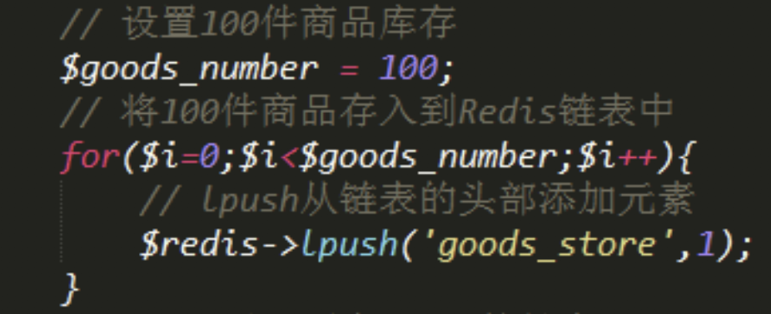
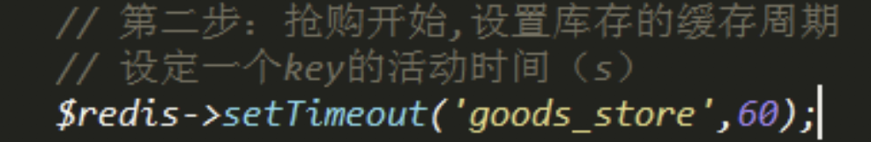
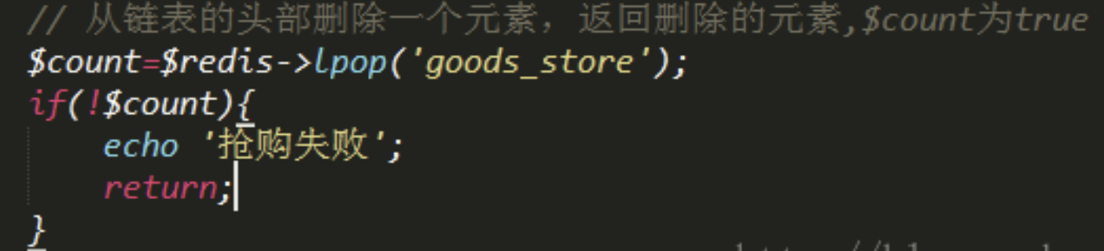
2.秒杀-list（1）
1.插入商品队列
2.设置缓存周期
3.客户端下单，库存判断

Slide 14
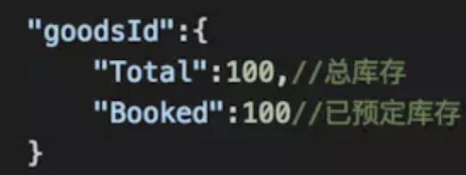
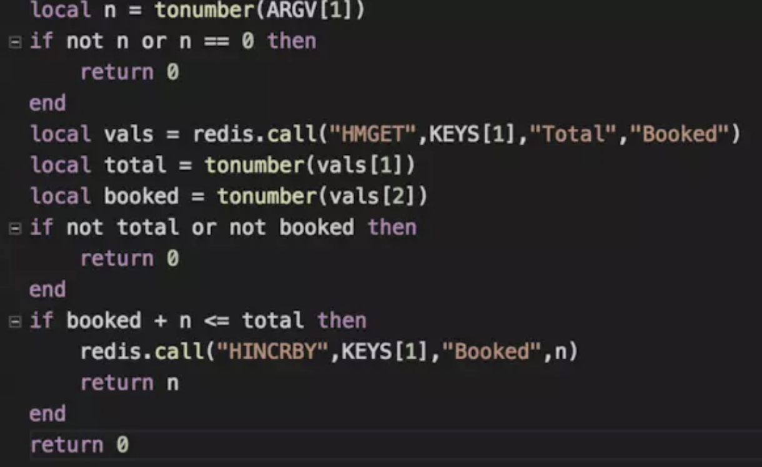
2.秒杀-redis lua（2）
1.数据缓存
2.库存扣除成功的请求成功下单（redis lua）

Slide 15
3.限流、防刷
问题：
电商系统，免费抽奖，1分钱秒杀等网站，黑客常用的手段，大概分为以下几种：
1.通过抓包工具，抓取网站请求url，分析参数，编写脚本，模拟正常请求，自动批量发送请求
2.对于做了单ip限制、单用户id请求频次限制的网站。抓取一批肉机，或者通过动态代理IP工具，伪造不同的ip请求，绕过网站的限制。
3.获得虚拟僵尸账户，通过一批用户，然后动态ip，跑脚本程序，来攻击网站。
4.僵尸账户养户，通过脚本程序。批量发送请求攻击网站。
解决方案：
1、配置阀值，进行计数，判断是否达到
2、建设风控系统

Slide 16
3.限流、防刷-计数（1）
//获得真实ip
String ip = getIpAddr(request);
//获取当前用户
String userId = ((User)session.getAttribute(“SessionUser")).getUserId();
//计数key
String key = “risk:"+userId+":"+ip;
//redis记录每次请求，自增加1
jedis.incr(key);
//设置24小时过期（ps：时间可以作为配置参数，写灵活点)
jedis.expire(key, 24*60*60);

Slide 17
3.限流、防刷-限频（1）
//获取限制次数
String key = "risk:"+userId+":"+ip;
String limit = jedis.get(key);
int limitCount = 0;
if(StringUtils.isNotBlank(limit)){
limitCount = Integer.valueOf(limit);
}
key = "risk:"+userId+":"+ip;
//判断key是否存在
if(limitCount > 0 && jedis.exists(key)){
String value = jedis.get(key);
value = StringUtils.isNotBlank(value) && !"nil".equalsIgnoreCase(value) ? value : null;
if(StringUtils.isNotBlank(value)){
//判断是否达到限制次数
if(Integer.valueOf(value) > limitCount){
return false; //返回false
}
}
}
return true;

Slide 18
3.限流、防刷-redis lua（2）
local key = "rate.limit:" .. KEYS[1]
local limit = tonumber(ARGV[1])
local expire_time = ARGV[2]
local is_exists = redis.call("EXISTS", key)
if is_exists == 1 then
if redis.call("INCR", key) > limit then
return 0
else
return 1
end
else
redis.call("SET", key, 1)
redis.call("EXPIRE", key, expire_time)
return 1
end

Slide 19
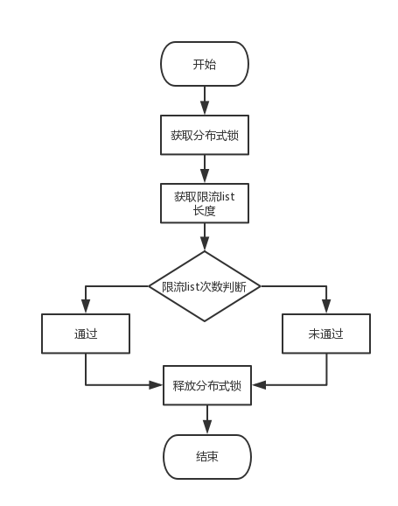
3.限流、防刷-特定资源限流

Slide 20
3.限流、防刷-nginx+lua+redis请求限制
1.思路：在nginx上进行访问限制，使用lua来实现业务需求，redis存储黑名单列表
2.nginx配置（nginx.conf）
location / {
root html;
index index.html index.htm;
access_by_lua_file /usr/local/lua_test/my_access_limit.lua;
proxy_pass http://127.0.0.1:8080;
client_max_body_size 1m;
}
3.添加黑名单规则数据
#redis-cli sadd black.ip ‘153.34.118.50' //ip 黑名单
#redis-cli sadd black.imsi '460123456789' //用户黑名单
#redis-cli sadd black.tel ‘15888888888' //电话号码黑名单

Slide 21
3.限流、防刷-nginx+lua+redis请求限制
4.lua
路由判断
if ngx.re.match(ngx.var.uri,"^(/myapi/).*$") then
黑名单判断
local hasIP = red:sismember('black.ip',myIP)
local hasIMSI = red:sismember('black.imsi',args.imsi)
local hasTEL = red:sismember('black.tel',args.tel)
if hasIP==1 or hasIMSI==1 or hasTEL==1 then
--ngx.say("This is 'Black List' request")
ngx.exit(ngx.HTTP_FORBIDDEN)
end
else
--ngx.say("This is 'GET' request")
ngx.exit(ngx.HTTP_FORBIDDEN)

Slide 22
4.最新评论
1）实现思路：使用list存储，每条评论发表，将id添加到list，使用列表的范围查询。
2）redis命令
保存id：LPUSH key value [value …]
修剪列表长度：LTRIM key start stop
范围查询：LRANGE key start stop
删除评论：LREM key count value

Slide 23
5.位图统计活跃用户
1)记录用户登陆:
每天按日期生成一个位图, 用户登陆后,把user_id位上的bit值置为1
SETBIT key offset value
对 key 所储存的字符串值，设置或清除指定偏移量上的位(bit)。
位的设置或清除取决于 value 参数，可以是 0 也可以是 1 。
2)把周期内的位图 and 计算,位上为1的,即是连续登陆的用户
对一个或多个保存二进制位的字符串 key 进行位元操作，并将结果保存到 destkey 上。
operation 可以是 AND 、 OR 、 NOT 、 XOR 这四种操作中的任意一种：
BITOP AND destkey key [key ...] ，对一个或多个 key 求逻辑并，并将结果保存到 destkey 。
BITOP OR destkey key [key ...] ，对一个或多个 key 求逻辑或，并将结果保存到 destkey 。
BITOP XOR destkey key [key ...] ，对一个或多个 key 求逻辑异或，并将结果保存到 destkey 。
BITOP NOT destkey key ，对给定 key 求逻辑非，并将结果保存到 destkey 。
3)1亿人每天的登陆情况,用1亿bit,约1200WByte,约10M 的字符就能表示

Slide 24
6.排行榜
1)记录分数
zadd 排行榜名称 分数 玩家标识
2）查看分数
zscore——查看玩家分数
3）按名次查看排行榜
zrevrange 排行榜名称 起始位置 结束位置 [withscores]
4）查看玩家的排名
zrevrank 排行榜名称 玩家标识
5）增减玩家分数
zincrby 排行榜名称 分数增量 玩家标识
6）移除某个玩家
zrem 排行榜名称 玩家标识
7）删除排行榜
del 排行榜名称
8)相同分数问题
user1和user2具有相同的分数，需要按指定规则顺序。
带时间戳的分数 = 实际分数+时间戳（小数）
注意：Redis的分数类型采用的是double，64位双精度浮点数只有52位有效数字

Slide 25
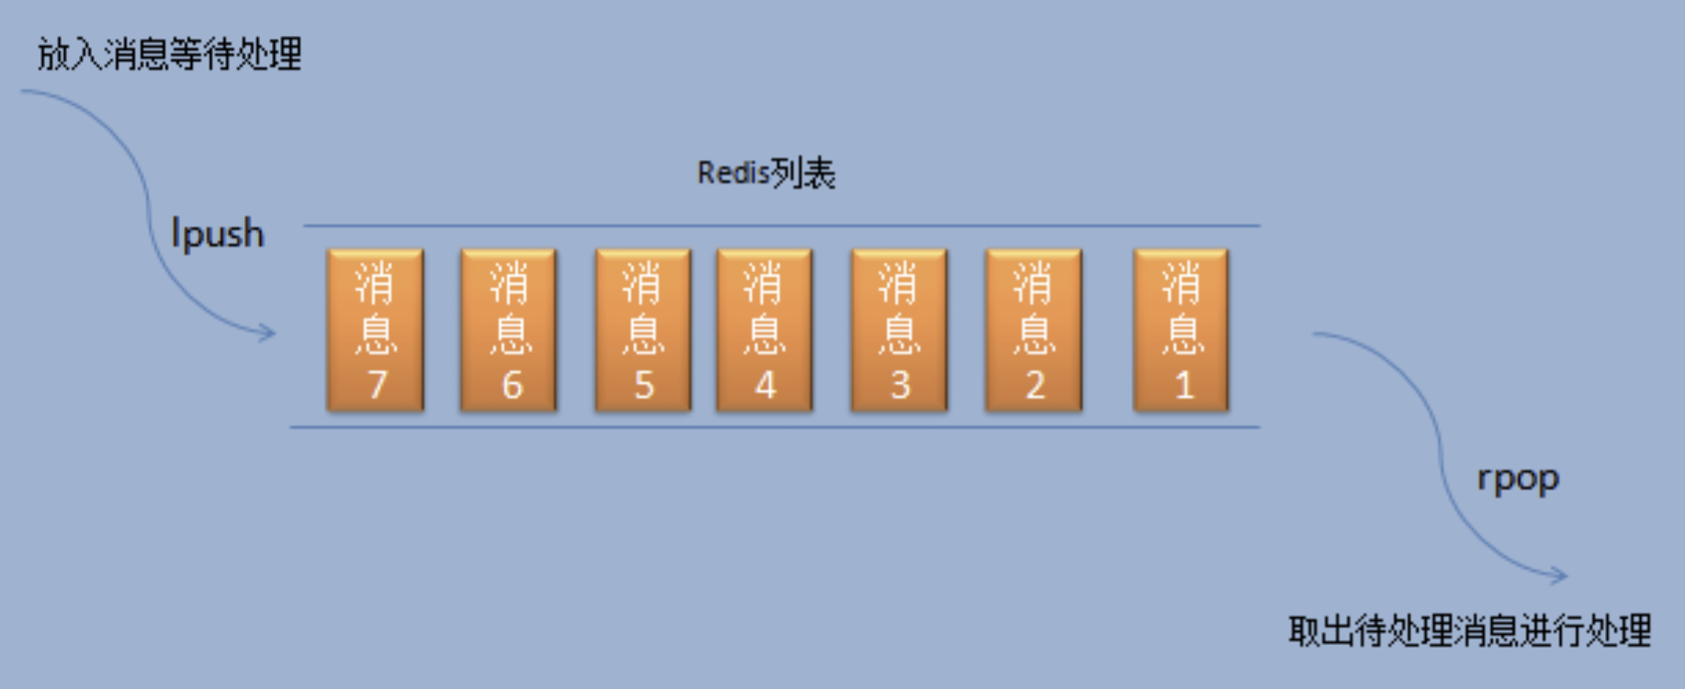
7.消息队列
MQ主要是用途：解耦应用、异步化消息、流量削峰填谷
轻量级MQ：MQ需要服务器搭建，需要集群保证可用性。Redis的list数据结构非常适合做消息队列。

Slide 26
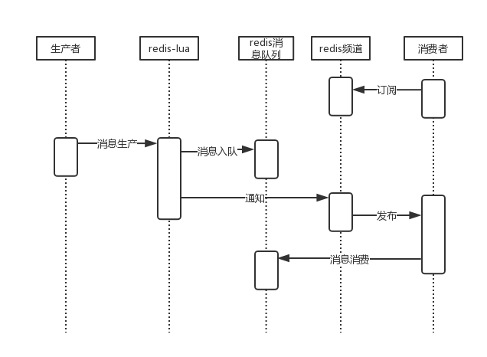
7.消息队列、订阅发布

Slide 27
8.redis事务与脚本事务
Redis 2.6开始支持了脚本，而该脚本本身就是一种事务机制，所以任何在事务里可以完成的事，在脚本里面也能完成，并且使用脚本更简单些，并且速度也更快。
Lua脚本的功能是将redis命令打包为一个Lua脚本，在服务器端原子执行。和redis的事务特性相比，减少了网路开销，一次提交打包的命令；原子性执行避免出现watch的竞态条件；同时可以被复用，存储之后继续使用
Lua脚本中不能出现耗时比较长的操作，不能出现死循环，否则redis将不接受其他命令

